Slide 1
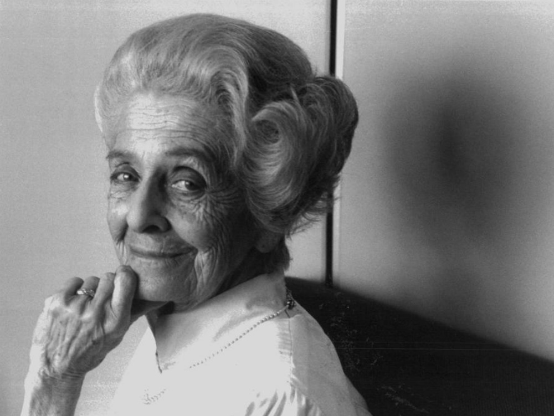
La Donna
<<Le Donne che hanno cambiato il mondo, non hanno mai avuto bisogno di “mostrare” nulla, se non la loro intelligenza”.>> – Rita Levi Montalcini

Slide 2
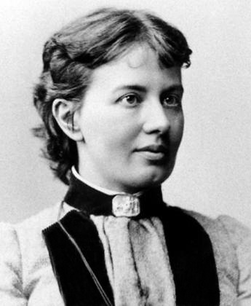
La donna nel passato
Per decenni la nostra società ha inculcato in tutte le generazioni la convinzione che le donne siano inferiori agli uomini. Per anni sono state private dell’istruzione e della possibilità di avere un futuro prosperoso in numerosi campi, come la letteratura.
La fine dell’ ‘800 e gli inizi del ‘900 rappresentano un periodo di fermento e di grandi cambiamenti per le donne, che portano alla nascita dei primi movimenti per l’emancipazione femminile, le donne si riuniscono e parlano di diritti, battagli e oppressioni.
Sonja Kovalevskaja, prima donna al mondo ad ottenere una cattedra universitaria nel 1874.

Slide 3
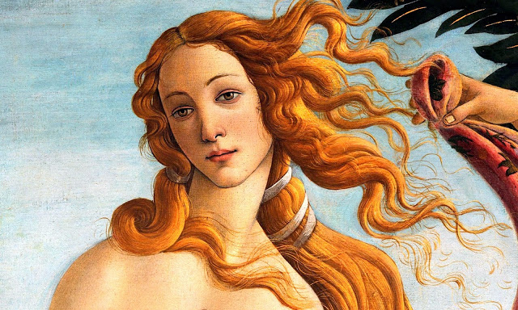
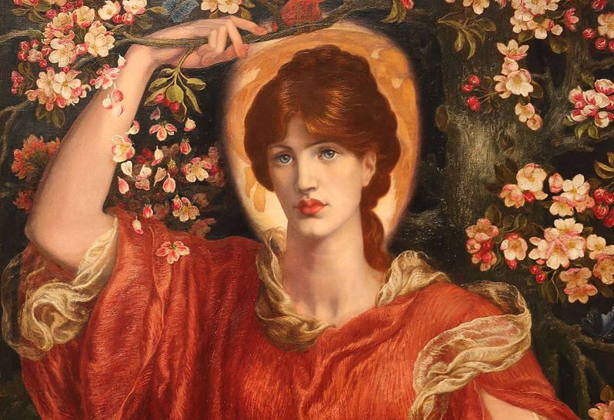
La figura femminile
La figura femminile è stata la protagonista di opere di grande rilevanza sia nell’arte sia nella letteratura.

Slide 4
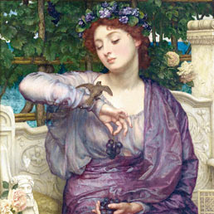
Il mondo romano: Lesbia
La Musa ispiratrice delle liriche di Catullo fu Lesbia, pseudonimo scelto per omaggiare la poetessa greca Saffo. Si ritiene che ella fosse Clodia, moglie di Q. Celere e sorella di Publio Clodio.
Ella viene descritta come donna ideale, protagonista di un intenso amore; ma viene anche descritta in modo molto realista con gli occhi dell’amante deluso. Emerge il ritratto di una donna molto affascinante che attrae in modo ossessivo il giovane ed inesperto Catullo e che tormenta con il suo modo di vivere l’amore.

Slide 5
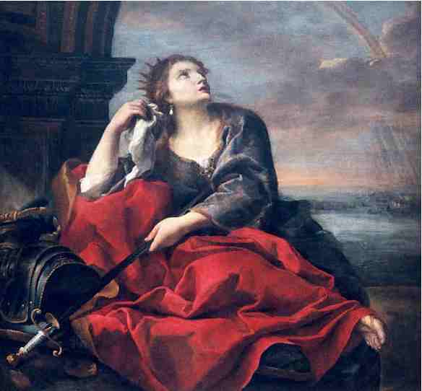
Il mondo romano: Didone
Ella fuggì da Tiro a causa di una frattura col fratello, ciò le procurò il nome di “Didone la fuggitiva”. Dopo anni di peregrinazioni costruì una nuova patria, Cartagine, sulle coste africane.
L’amore tra Enea e la regina Didone viene raccontato da Virgilio nel Libro IV dell’Eneide.

Slide 6
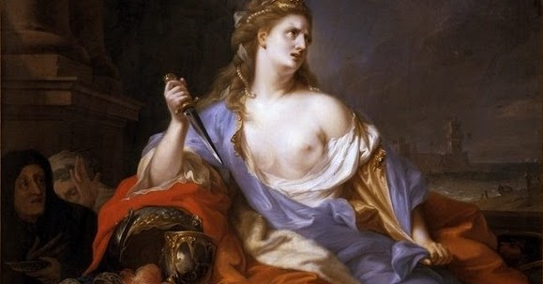
Didone accoglie nella sua reggia l’eroe troiano con i suoi compagni di viaggio, è generosa e si pone come una vera e propria protettrice. Grazie all’intervento di Cupido, tra Enea e Didone scoppia l’amore, perciò viene meno al patto di fedeltà giurato al marito defunto Sicheo.
Dopo un lungo periodo di forte passione, Didone viene abbandonata da Enea. Distrutta dal tradimento si toglie la vita, maledicendo l’intera stirpe che poi Enea avrebbe fondato, quella romana.

Slide 7
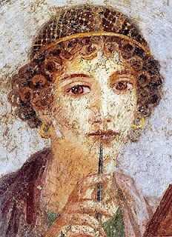
Il mondo romano: Sulpicia
Scrisse poesie d’amore per un certo Cerinto, di cui non si conosce l’identità ma certo dovette trattarsi di un amore proibito a causa della disparità sociale tra i due. Sulpicia non si vergognò mai di manifestare i suoi sentimenti. È la voce di una donna libera e di una storia d’amore vissuta in modo, per quei tempi, del tutto inconsueto, di una donna che ha osato così apertamente sfidare le convenzioni.

Slide 8
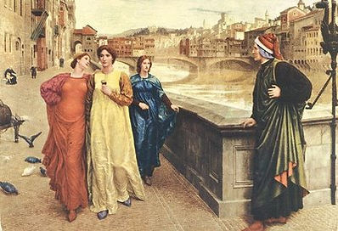
La Donna nella letteratura italiana
Dante: inserisce nella “Divina Commedia” un numero molto vasto di personaggi femminili;
D’Annunzio: ne “La Pioggia del Pineto” inserisce la figura di Ermione, ne “Il Piacere” inserisce le figure di Elena e Maria;
Verga: ne “I Malavoglia” inserisce varie figure femminili tipiche della società del suo tempo.

Slide 9
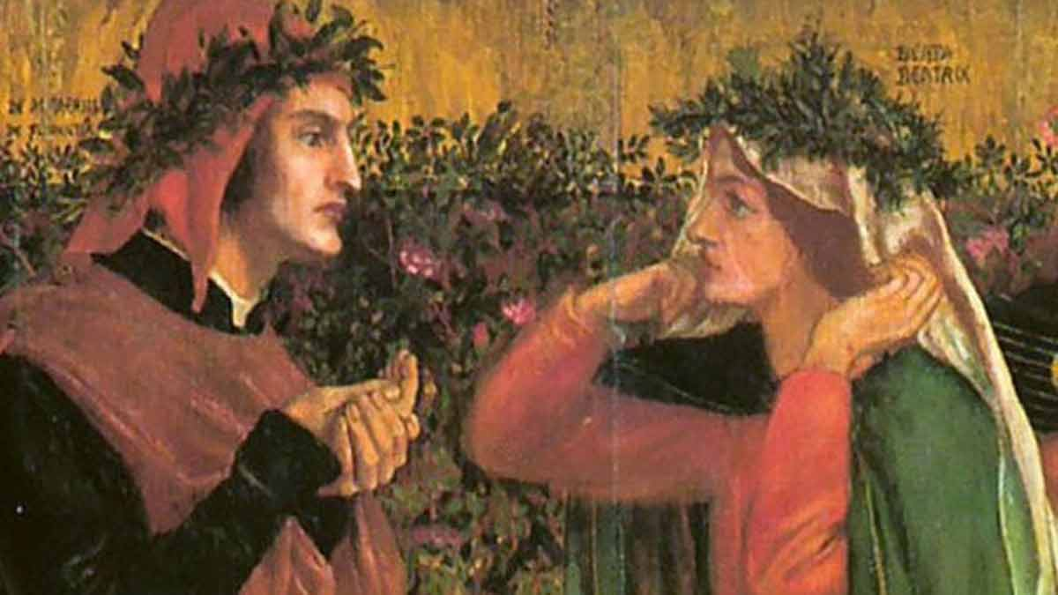
Dante e Beatrice
Beatrice, vero nome Bice Portinari, era la figlia di Folco Portinari. Nata a Firenze, morì nel 1290 dopo un parto complicato.
Da una parte rappresenta l’ideale stilnovista della bellezza che muove il cuore del poeta, mentre nella “Commedia” è la rappresentazione della teologia cristiana. Dante ci presenta il ritratto di una donna incredibilmente forte, consapevole della sua bellezza, ma anche dotata di grande intelligenza, gentilezza e nobiltà d’animo.

Slide 10
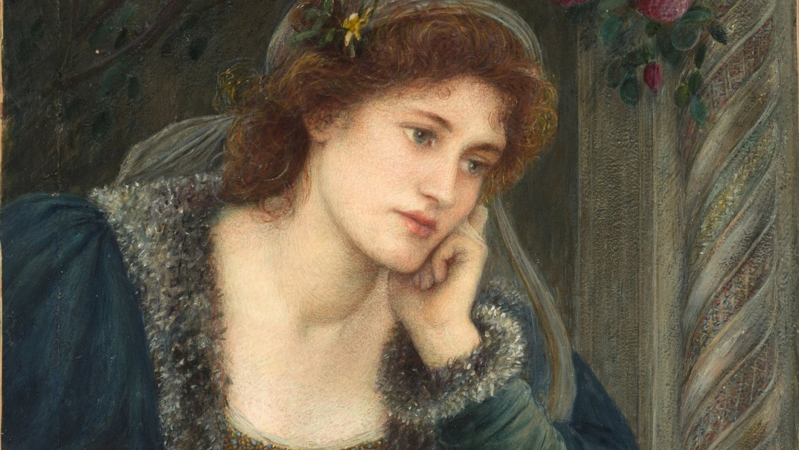
I sentimenti di tristezza dati dalla scomparsa della donna, nella prima parte della produzione dantesca, portano alla formazione di quella figura che sarà di rilievo nella “Commedia”: Beatrice diventa, sia nella storia di Dante uomo che di Dante poeta, una guida sicura.
La sua storia ha mosso e ispirato tutta la vita di Dante, guidandolo in ogni scelta come un angelo dalla incredibile bellezza.

Slide 11
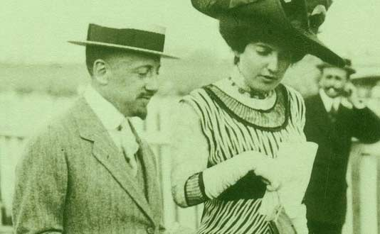
D’Annunzio ed Ermione
La donna viene chiamata “Ermione”, un nome che ricorda un personaggio della mitologia greca, sposata e abbandonata da Oreste: D’Annunzio è come Oreste che torna a lei e alla Natura dopo aver dimenticato di contemplare questo mondo incontaminato, perso nella vita caotica e mondana della città.

Slide 12
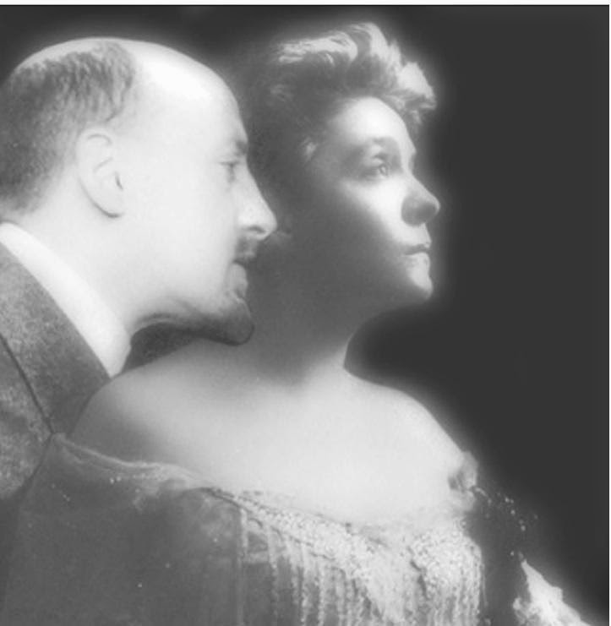
La Pioggia del Pineto
Il tema centrale della poesia è l’amore del poeta per Eleonora Duse. Qui la donna amata accompagna il poeta durante una passeggiata estiva in campagna finché un temporale non li sorprende, lasciandoli soli e intimi nel pineto, sotto l’acqua che cade e che crea un’atmosfera surreale.

Slide 13

Verga: I Malavoglia
“I Malavoglia” è il capolavoro letterario dell’intellettuale siciliano Giovanni Verga.
I personaggi rappresentati sono persone semplici e vengono ripercorse le loro vicende personali.

Slide 14

Personaggi femminili
Maruzza: moglie di Bastianazzo, soprannominata la Longa. Dopo le due perdite rispettivamente del marito e del figlio Luca, è la terza in casa Toscano a morire, quando, già fiacca ed indebolita dai lutti familiari, è colpita dal colera.
Mena: figlia di Bastianazzo, detta Sant'Agata, semplice, operosa, dedita alla famiglia. dopo la rovina della famiglia Resta con il fratello Alessi e la cognata Nunziata ad occuparsi della riscattata Casa del Nespolo, a fare da mamma ai figli di Alessi e Nunziata
Lia: la più piccola della famiglia Malavoglia. In seguito alla caduta in miseria e disgrazia della propria famiglia emigrerà per diventare una prostituta.

Slide 15
Grazie per l’attenzione!!

